Slide 1

Capítulo
13
COMO ENTENDER O VALOR EMPRESARIAL DOS SISTEMAS E COMO GERENCIAR A MUDANÇA

Slide 2
Sistemas de Informação Gerenciais
Capítulo 13 Como Entender o Valor Empresarial dos Sistemas e como Gerenciar a Mudança
OBJETIVOS
Como nossa empresa pode medir os benefícios de nossos sistemas de informação? Quais modelos deveríamos usar para medir o valor empresarial?
Por que tantos projetos de sistema fracassam?
Quais são as principais razões desses fracassos?
Como a mudança organizacional que cerca um novo sistema deve ser gerenciada para garantir o sucesso?

Slide 3
Sistemas de Informação Gerenciais
Capítulo 13 Como Entender o Valor Empresarial dos Sistemas e como Gerenciar a Mudança
OBJETIVOS
Há desafios especiais na implementação de sistemas internacionais de informação?
Que estratégias nossa organização pode usar para gerenciar de forma mais eficiente o processo de implementação do sistema?

Slide 4
Sistemas de Informação Gerenciais
Capítulo 13 Como Entender o Valor Empresarial dos Sistemas e como Gerenciar a Mudança
DESAFIOS PARA A ADMINISTRAÇÃO
Determinar os benefícios de um sistema, em grande parte intangíveis
Administrar a complexidade de projetos de sistemas de grande escala

Slide 5
Sistemas de Informação Gerenciais
Capítulo 13 Como Entender o Valor Empresarial dos Sistemas e como Gerenciar a Mudança
COMO ENTENDER O VALOR EMPRESARIAL DOS SISTEMAS DE INFORMAÇÃO
Modelos tradicionais de orçamento de capital
Orçamento de capital
Processo de analisar e selecionar várias propostas de dispêndio de capital

Slide 6
Sistemas de Informação Gerenciais
Capítulo 13 Como Entender o Valor Empresarial dos Sistemas e como Gerenciar a Mudança
COMO ENTENDER O VALOR EMPRESARIAL DOS SISTEMAS DE INFORMAÇÃO
Limitações dos modelos financeiros
Não expressam os riscos e a incerteza de suas próprias estimativas de custo e benefício

Slide 7
Sistemas de Informação Gerenciais
Capítulo 13 Como Entender o Valor Empresarial dos Sistemas e como Gerenciar a Mudança
COMO ENTENDER O VALOR EMPRESARIAL DOS SISTEMAS DE INFORMAÇÃO
Caso: a Primrose, Mendelson, and Hansen
O problema
Não havia uma forma automatizada de rastrear as horas a serem cobradas
Não havia um método segura de comunicação
Não havia banco de dados de clientes
Não havia sistema de acompanhamento decustos

Slide 8
Sistemas de Informação Gerenciais
Capítulo 13 Como Entender o Valor Empresarial dos Sistemas e como Gerenciar a Mudança
COMO ENTENDER O VALOR EMPRESARIAL DOS SISTEMAS DE INFORMAÇÃO
Caso: a Primrose, Mendelson, and Hansen
A solução
Rede local
Lotus Notes para administrar a contabilidade dos clientes, o gerenciamento de documentos, a colaboração em grupo e o e-mail

Slide 9
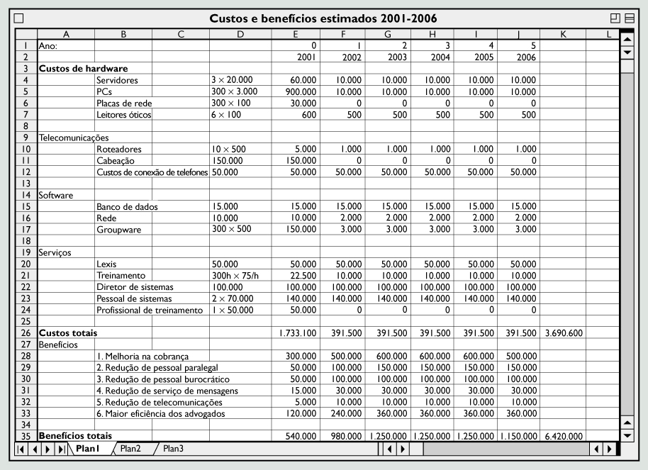
Sistemas de Informação Gerenciais
Capítulo 13 Como Entender o Valor Empresarial dos Sistemas e como Gerenciar a Mudança
COMO ENTENDER O VALOR EMPRESARIAL DOS SISTEMAS DE INFORMAÇÃO
Custos e benefícios do sistema de informações jurídicas
Figura 13-1

Slide 10
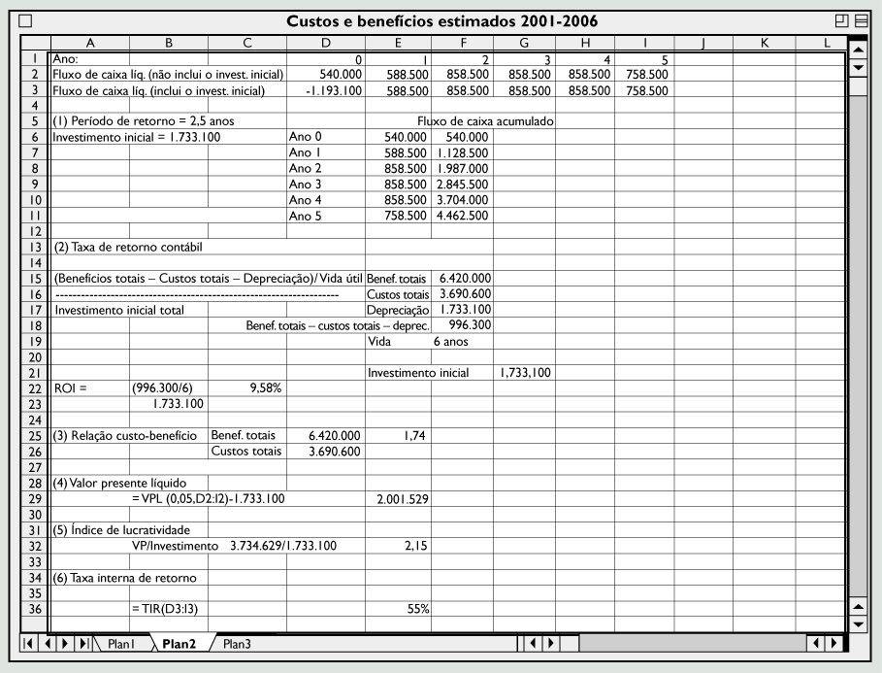
Sistemas de Informação Gerenciais
Capítulo 13 Como Entender o Valor Empresarial dos Sistemas e como Gerenciar a Mudança
COMO ENTENDER O VALOR EMPRESARIAL DOS SISTEMAS DE INFORMAÇÃO
Modelos financeiros
Figura 13-2

Slide 11
Sistemas de Informação Gerenciais
Capítulo 13 Como Entender o Valor Empresarial dos Sistemas e como Gerenciar a Mudança
COMO ENTENDER O VALOR EMPRESARIAL DOS SISTEMAS DE INFORMAÇÃO
Caso: a Primrose, Mendelson, and Hansen
O método do tempo de retorno (payback)
Medida do prazo necessário para a recuperação do investimento inicial de um projeto
Taxa de retorno sobre o investimento (ROI)
Ajusta os fluxos de entrada de caixa produzidos pelo investimento para depreciação; calcula a receita contábil gerada

Slide 12
Sistemas de Informação Gerenciais
Capítulo 13 Como Entender o Valor Empresarial dos Sistemas e como Gerenciar a Mudança
COMO ENTENDER O VALOR EMPRESARIAL DOS SISTEMAS DE INFORMAÇÃO
Caso: a Primrose, Mendelson, and Hansen
Valor presente
Valor de um pagamento ou série de pagamentos a serem recebidos no futuro
Valor presente líquido
Quantia que um investimento vale,levando em conta custos, ganhos e valor do dinheiro

Slide 13
Sistemas de Informação Gerenciais
Capítulo 13 Como Entender o Valor Empresarial dos Sistemas e como Gerenciar a Mudança
COMO ENTENDER O VALOR EMPRESARIAL DOS SISTEMAS DE INFORMAÇÃO
Caso: a Primrose, Mendelson, and Hansen
Relação custo-benefício
Calcula os retornos sobre um dispêndio de capital
Índice de lucratividade
Compara a lucratividade de alternativas de investimento dividindo o valor presente do fluxo de entrada de caixa total pelo custo total do investimento

Slide 14
Sistemas de Informação Gerenciais
Capítulo 13 Como Entender o Valor Empresarial dos Sistemas e como Gerenciar a Mudança
COMO ENTENDER O VALOR EMPRESARIAL DOS SISTEMAS DE INFORMAÇÃO
Caso: a Primrose, Mendelson, and Hansen
Taxa interna de retorno (TIR)
Taxa de retorno ou lucro que se espera de um investimento
Resultados da análise de orçamento de capital
Fluxo de caixa positivo ao longo do período de tempo e proporciona mais benefícios que custos

Slide 15
Sistemas de Informação Gerenciais
Capítulo 13 Como Entender o Valor Empresarial dos Sistemas e como Gerenciar a Mudança
COMO ENTENDER O VALOR EMPRESARIAL DOS SISTEMAS DE INFORMAÇÃO
Considerações estratégicas
Análise de carteira
Análise da carteira de aplicações potenciais em uma empresa
Determina riscos e benefícios
Escolhe entre alternativas para sistemas de informação

Slide 16
Sistemas de Informação Gerenciais
Capítulo 13 Como Entender o Valor Empresarial dos Sistemas e como Gerenciar a Mudança
COMO ENTENDER O VALOR EMPRESARIAL DOS SISTEMAS DE INFORMAÇÃO
Considerações estratégicas
Modelos de pontuação
Método para decidir entre alternativas de sistemas com base em um sistema de pontuação
Modelos de precificação de opções reais
Modelos para avaliação de investimentos em tecnologia de informação com retornos incertos

Slide 17
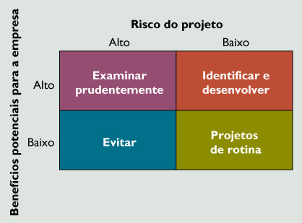
Sistemas de Informação Gerenciais
Capítulo 13 Como Entender o Valor Empresarial dos Sistemas e como Gerenciar a Mudança
COMO ENTENDER O VALOR EMPRESARIAL DOS SISTEMAS DE INFORMAÇÃO
Uma carteira de sistemas
Figura 13-3

Slide 18
Sistemas de Informação Gerenciais
Capítulo 13 Como Entender o Valor Empresarial dos Sistemas e como Gerenciar a Mudança
COMO ENTENDER O VALOR EMPRESARIAL DOS SISTEMAS DE INFORMAÇÃO
Considerações estratégicas
Abordagem do valor agregado do conhecimento
Focaliza a entrada de conhecimento em um processo empresarial
Determina os custos e benefícios das mudanças nos processos de negócios devidas a novos sistemas de informação

Slide 19
Sistemas de Informação Gerenciais
Capítulo 13 Como Entender o Valor Empresarial dos Sistemas e como Gerenciar a Mudança
COMO ENTENDER O VALOR EMPRESARIAL DOS SISTEMAS DE INFORMAÇÃO
Investimentos em tecnologia da informação e produtividade
Produtividade
Medida da eficiência da empresa em converter insumos em rendimento
Tecnologia da informação
Reduz custos
Aumenta a qualidade de produtos e serviços

Slide 20
Sistemas de Informação Gerenciais
Capítulo 13 Como Entender o Valor Empresarial dos Sistemas e como Gerenciar a Mudança
A IMPORTÂNCIA DO GERENCIAMENTO DA MUDANÇA PARA O SISTEMA DE INFORMAÇÃO
Áreas problemáticas em sistemas de informação
Fracasso de sistema
Sistema de informação não funciona como o esperado, não está operacional em um momento específico
Projeto inadequado, dados imprecisos, gastos excessivos, falhas na operação

Slide 21
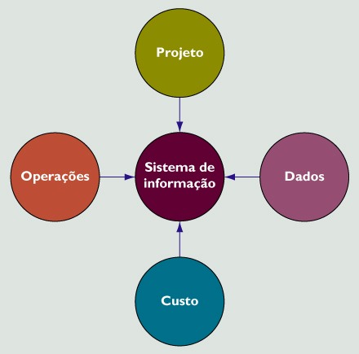
Sistemas de Informação Gerenciais
Capítulo 13 Como Entender o Valor Empresarial dos Sistemas e como Gerenciar a Mudança
A IMPORTÂNCIA DO GERENCIAMENTO DA MUDANÇA PARA O SISTEMA DE INFORMAÇÃO
Áreas problemáticas em sistemas de informação
Figura 13-4

Slide 22
Sistemas de Informação Gerenciais
Capítulo 13 Como Entender o Valor Empresarial dos Sistemas e como Gerenciar a Mudança
A IMPORTÂNCIA DO GERENCIAMENTO DA MUDANÇA PARA O SISTEMA DE INFORMAÇÃO
Gerenciamento da mudança e o conceito de implementação
Implementação
Atividades organizacionais desenvolvidas em prol da adoção, do gerenciamento e da rotinização de uma inovação
Agente de mudança
Indivíduo que age como catalisador para garantir uma adaptação organizacional bem-sucedida a um novo sistema ou inovação

Slide 23
Sistemas de Informação Gerenciais
Capítulo 13 Como Entender o Valor Empresarial dos Sistemas e como Gerenciar a Mudança
A IMPORTÂNCIA DO GERENCIAMENTO DA MUDANÇA PARA O SISTEMA DE INFORMAÇÃO
Causas do sucesso ou do fracasso da implementação
Papel dos usuários no processo de implementação
Grau de apoio da administração ao esforço de implementação
Nível de complexidade e risco do projeto de implementação
Qualidade do gerenciamento do processo

Slide 24
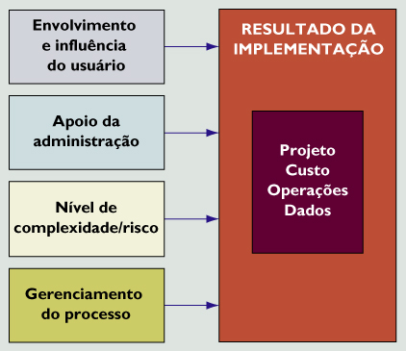
Sistemas de Informação Gerenciais
Capítulo 13 Como Entender o Valor Empresarial dos Sistemas e como Gerenciar a Mudança
A IMPORTÂNCIA DO GERENCIAMENTO DA MUDANÇA PARA O SISTEMA DE INFORMAÇÃO
Fatores de sucesso ou fracasso em um sistema de informação
Figura 13-5

Slide 25
Sistemas de Informação Gerenciais
Capítulo 13 Como Entender o Valor Empresarial dos Sistemas e como Gerenciar a Mudança
A IMPORTÂNCIA DO GERENCIAMENTO DA MUDANÇA PARA O SISTEMA DE INFORMAÇÃO
Envolvimento e influência do usuário
Dificuldade de comunicação usuário-projetista
Diferentes formações técnicas, interesses e prioridades
Impedem a comunicação e a resolução de problemas entre os usuários finais e os especialistas em sistemas de informação

Slide 26
Sistemas de Informação Gerenciais
Capítulo 13 Como Entender o Valor Empresarial dos Sistemas e como Gerenciar a Mudança
A IMPORTÂNCIA DO GERENCIAMENTO DA MUDANÇA PARA O SISTEMA DE INFORMAÇÃO
Apoio e comprometimento da administração
O projeto requer apoio e compromisso da gerência em vários níveis
Quando os recebe, é percebido positivamente tanto por usuários como pela equipe técnica de serviços de informação

Slide 27
Sistemas de Informação Gerenciais
Capítulo 13 Como Entender o Valor Empresarial dos Sistemas e como Gerenciar a Mudança
A IMPORTÂNCIA DO GERENCIAMENTO DA MUDANÇA PARA O SISTEMA DE INFORMAÇÃO
Nível de risco e complexidade
Tamanho do projeto: Projetos maiores têm riscos maiores
Estrutura de projetos: Requisitos claros e simples ajudam a definir resultados e processos
Experiência com tecnologia: O risco do projeto aumenta se a equipe de projeto e o pessoal de sistema de informação não têm as aptidões técnicas necessárias

Slide 28
Sistemas de Informação Gerenciais
Capítulo 13 Como Entender o Valor Empresarial dos Sistemas e como Gerenciar a Mudança
A IMPORTÂNCIA DO GERENCIAMENTO DA MUDANÇA PARA O SISTEMA DE INFORMAÇÃO
Gerenciamento do processo de implementação
Gerenciamento inadequado do processo de implementação
Estouro de custos
Atraso inesperado no prazo
Deficiências técnicas
Fracasso em obter os benefícios esperados

Slide 29

Sistemas de Informação Gerenciais
Capítulo 13 Como Entender o Valor Empresarial dos Sistemas e como Gerenciar a Mudança
A IMPORTÂNCIA DO GERENCIAMENTO DA MUDANÇA PARA O SISTEMA DE INFORMAÇÃO
Conseqüências do mau gerenciamento de projeto
Figura 13-6

Slide 30
Sistemas de Informação Gerenciais
Capítulo 13 Como Entender o Valor Empresarial dos Sistemas e como Gerenciar a Mudança
A IMPORTÂNCIA DO GERENCIAMENTO DA MUDANÇA PARA O SISTEMA DE INFORMAÇÃO
Desafios do gerenciamento da mudança em relação a aplicações integradas, reengenharia de processos de negócios e fusões e aquisições
Desafios de sistemas em fusões e aquisições
Integração de sistemas
Características organizacionais
Infra-estruturas de tecnologia da informação

Slide 31
Sistemas de Informação Gerenciais
Capítulo 13 Como Entender o Valor Empresarial dos Sistemas e como Gerenciar a Mudança
A IMPORTÂNCIA DO GERENCIAMENTO DA MUDANÇA PARA O SISTEMA DE INFORMAÇÃO
O desafio da implementação de sistemas globais
Requisitos de informação e processos de negócos díspares
Fluxo transnacional de dados: Movimentação de informações sob qualquer forma através de fronteiras internacionais
Obstáculos tecnológicos: Falta de padrões de conectividade em hardware, software e telecomunicações

Slide 32
Sistemas de Informação Gerenciais
Capítulo 13 Como Entender o Valor Empresarial dos Sistemas e como Gerenciar a Mudança
A IMPORTÂNCIA DO GERENCIAMENTO DA MUDANÇA PARA O SISTEMA DE INFORMAÇÃO
O desafio da implementação de sistemas globais
Resistência do usuário local à utilização de sistemas globais: É difícil convencer os gerentes locais a mudar seus processos de negócios

Slide 33
Sistemas de Informação Gerenciais
Capítulo 13 Como Entender o Valor Empresarial dos Sistemas e como Gerenciar a Mudança
GERENCIAMENTO DA IMPLEMENTAÇÃO
Controle dos fatores de risco
Gerenciamento da complexidade técnica: Uso de ferramentas de integração internas para garantir a operação da equipe de implementação
Ferramentas formais de planejamento e controle: Estrutura e sequencia tarefas, monitora o progresso em direção ao cumprimento de metas

Slide 34
Sistemas de Informação Gerenciais
Capítulo 13 Como Entender o Valor Empresarial dos Sistemas e como Gerenciar a Mudança
GERENCIAMENTO DA IMPLEMENTAÇÃO
Controle dos fatores de risco
Aumento do envolvimento do usuário e superação de sua resistência: Ligar o trabalho da equipe de implementação ao dos usuários em todos os níveis organizacionais

Slide 35
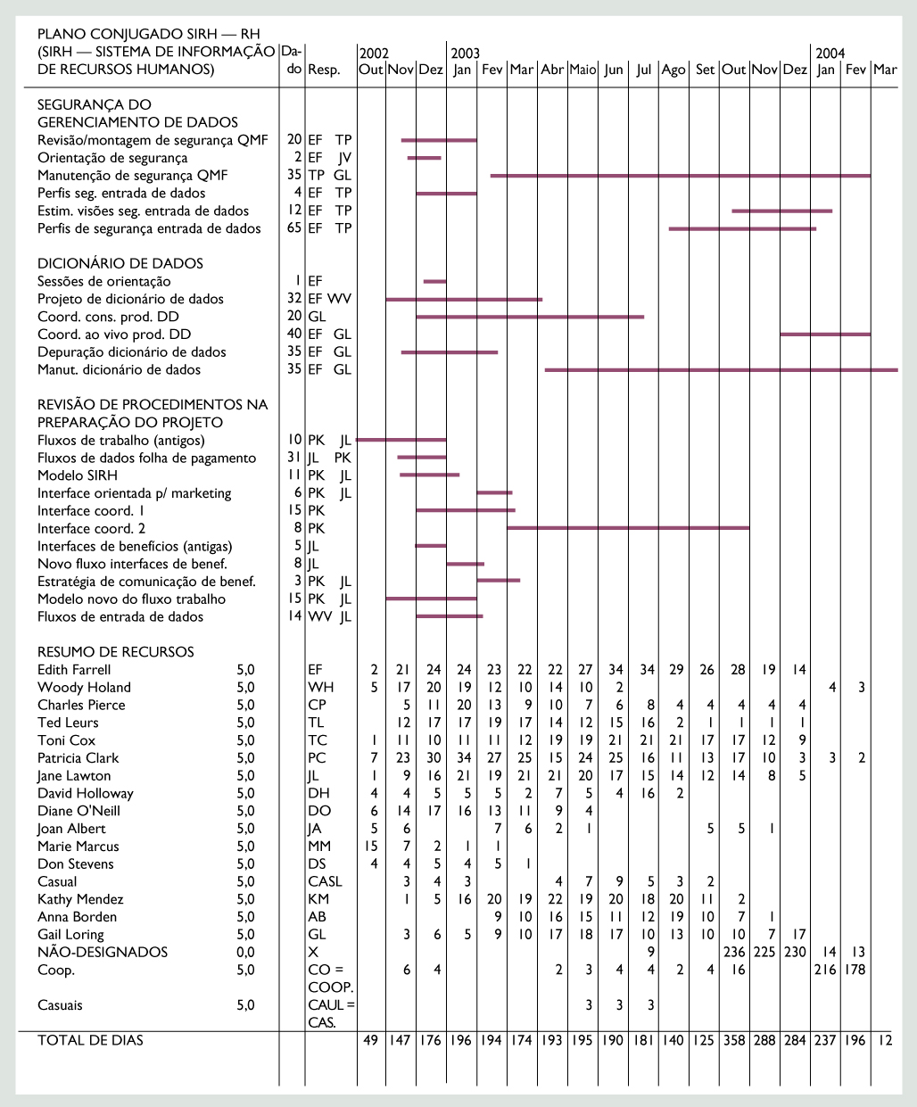
Sistemas de Informação Gerenciais
Capítulo 13 Como Entender o Valor Empresarial dos Sistemas e como Gerenciar a Mudança
GERENCIAMENTO DA IMPLEMENTAÇÃO
Ferramentas formais de planejamento e controle ajudam a gerenciar com sucesso projetos de sistemas de informação
Figura 13-7

Slide 36
Sistemas de Informação Gerenciais
Capítulo 13 Como Entender o Valor Empresarial dos Sistemas e como Gerenciar a Mudança
GERENCIAMENTO DA IMPLEMENTAÇÃO
Elaboração do projeto para a organização
Preocupação com o fator humano
Interação entre pessoas e máquinas no ambiente de trabalho
Projeto sociotécnico
Produz sistemas de informação mesclando eficiência técnica com sensibilidade a necessidades organizacionais e humanas

Slide 37
Sistemas de Informação Gerenciais
Capítulo 13 Como Entender o Valor Empresarial dos Sistemas e como Gerenciar a Mudança
GERENCIAMENTO DA IMPLEMENTAÇÃO
Gerenciamento de implementações globais
Sistemas centrais
Suportam funções absolutamente críticas para a organização
Táticas de implementação: a cooptação
Atrair a oposição para o processo de projetar e implementar uma solução

Slide 38
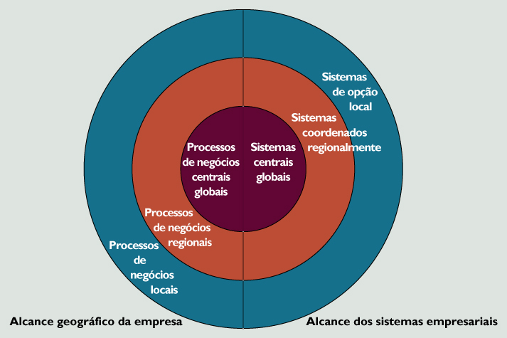
Sistemas de Informação Gerenciais
Capítulo 13 Como Entender o Valor Empresarial dos Sistemas e como Gerenciar a Mudança
GERENCIAMENTO DA IMPLEMENTAÇÃO
Figura 13-8

Slide 39
Sistemas de Informação Gerenciais
Capítulo 13 Como Entender o Valor Empresarial dos Sistemas e como Gerenciar a Mudança
GERENCIAMENTO DA IMPLEMENTAÇÃO
Gerenciamento de implementações globais
Criação de uma infra-estrutura global de tecnologia
Construir rede privada internacional
Confiar em um serviço de rede de valor agregado
Usa tecnologia de Internet
Construir intranets globais
Usar redes privadas virtuais

Slide 40
Sistemas de Informação Gerenciais
Capítulo 13 Como Entender o Valor Empresarial dos Sistemas e como Gerenciar a Mudança
GERENCIAMENTO DA IMPLEMENTAÇÃO
Gerenciamento de projeto de ‘quarta geração’
O planejamento de projeto pressupõe um foco abrangente sobre a empresa
Os gerentes concentram-se em resolver problemas e enfrentar desafios

Slide 41
Capítulo
13
COMO ENTENDER O VALOR EMPRESARIAL DOS SISTEMAS E COMO GERENCIAR A MUDANÇA

